Slide 1
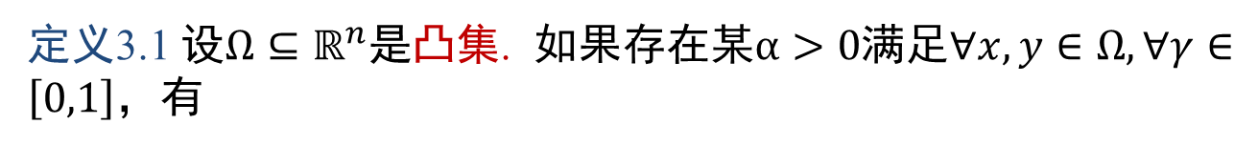

强凸函数
定义3.1 设$Ω⊆ℝ^{n}$是凸集. 如果存在某$α>0$满足$∀x,y∈Ω, ∀γ∈\left[0,1\right]$，有
$$f\left(\left(1−γ\right)x+γy\right)≤\left(1−γ\right)f\left(x\right)+γf\left(y\right)−\frac{α}{2}γ(1−γ){\left\|y−x\right\|}^{2}$$
称函数 $f$ 在$Ω$ 上关于范数$\left\|∙\right\|$是$α−$强凸的.
事实：$f$是$α−强凸$当且仅当$f−\frac{α}{2}{\left\|x\right\|}^{2}$是凸的.
命题 $设f$在$Ω$ 上是$α−$强凸的，$x∈Ω$并且$∂f(x)≠∅$. 那么
$f\left(y\right)≥f\left(x\right)+g^{T}\left(y−x\right)+\frac{α}{2}{\left\|y−x\right\|}^{2}$ $∀g∈∂f\left(x\right),y∈Ω$.

Slide 2
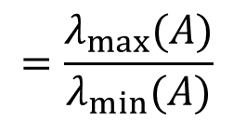


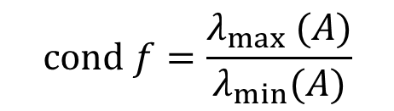
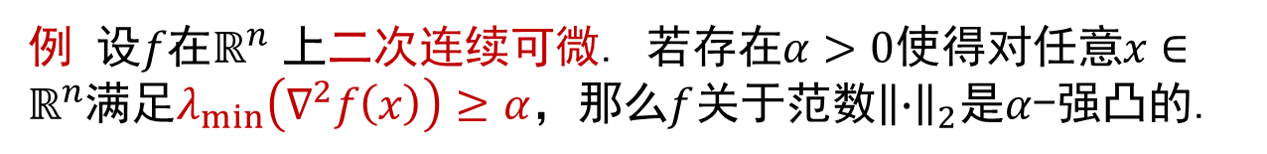

光滑强凸函数的条件数
命题3.1 设函数$f$在$Ω$ 上连续可微. 已知$α>0.$ 则$f$在$Ω$ 上关于范数$\left\|∙\right\|$是$α−$强凸的当且仅当
$f\left(y\right)≥f\left(x\right)+{∇f(x)}^{T}\left(y−x\right)+\frac{α}{2}{\left\|y−x\right\|}^{2}$ $∀x,y∈Ω$.
例 设$f\text{在}ℝ^{n}$上二次连续可微. 若存在$α>0$使得对任意$x∈ℝ^{n}$满足$λ_{min}\left(∇^{2}f\left(x\right)\right)≥α$，那么$f$关于范数${\left\|∙\right\|}_{2}$是$α$-强凸的.
定义3.2 $α−$强凸和$β−$光滑函数$f$具有条件数$\frac{β}{α}$ , 记作$cond f.$
强凸二次函数：已知$A∈S_{++}^{n}$, $b∈ℝ^{n}$, $f\left(x\right)=\frac{1}{2}x^{T}Ax−$ $b^{T}x$
$$cond f=\frac{λ_{max} (A)}{λ_{min}(A)}$$
$$cond A=\left\|A\right\|\left\|A^{−1}\right\|$$
$$=\frac{λ_{max}(A)}{λ_{min}(A)}$$
$$cond A={\left\|A\right\|}_{2}{\left\|A^{−1}\right\|}_{2}$$
Notes:
如果函数可微，讲义上的g(x)换成梯度，可做强凸函数的定义。二阶连续可微函数alpha强凸当且仅当每个点x处Hessian矩阵的最小特征值大于alpha.

Slide 3
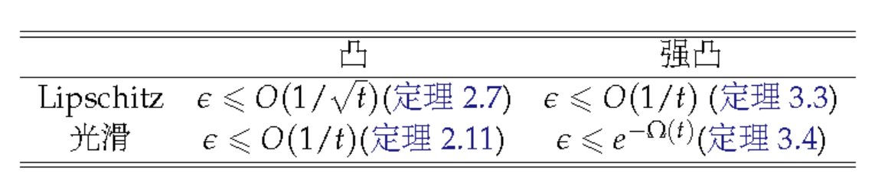
梯度法的复杂性
Notes:
如果函数可微，讲义上的g(x)换成梯度，可做强凸函数的定义。二阶连续可微函数alpha强凸当且仅当每个点x处Hessian矩阵的最小特征值大于alpha.

Slide 4
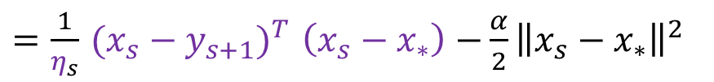
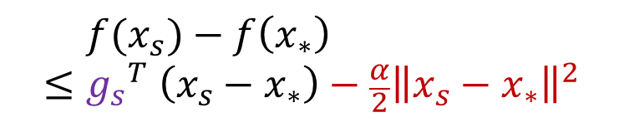
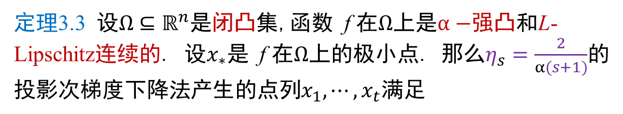
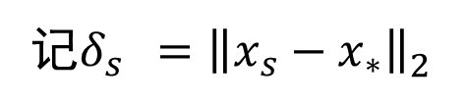
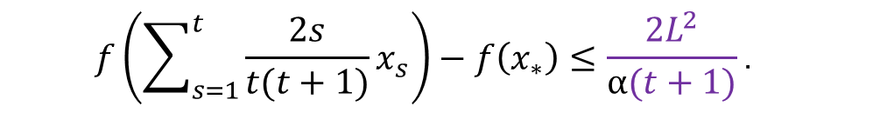
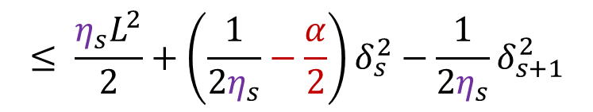
针对强凸函数PSD的收敛速率
(i) $y_{s+1}=x_{s}−η_{s}g_{s}$, $g_{s}∈∂f\left(x_{s}\right)$; (ii) $x_{s+1}$ =$Π_{Ω}(y_{s+1})$
定理3.3 设$Ω$ $⊆ℝ^{n}$是闭凸集,函数 f 在$Ω$上是$α−$强凸和L-Lipschitz连续的. 设$x_{∗}$是 f 在$Ω$上的极小点. 那么$η_{s}=\frac{2}{α(s+1)}$的投影次梯度下降法产生的点列$x_{1},⋯,x_{t}$满足
$$f\left(\sum_{s=1}^{t}{\frac{2s}{t(t+1)}x_{s}}\right)−f\left(x_{∗}\right)≤\frac{2L^{2}}{α(t+1)}\text{.}$$
${f(x}_{s})−f\left(x_{∗}\right)$
$$≤{g_{s}}^{T} \left(x_{s}−x_{∗}\right)−\frac{α}{2}{\left\|x_{s}−x_{∗}\right\|}^{2}$$
证明.
$=\frac{1}{η_{s}}{ (x_{s}−y_{s+1})}^{T} \left(x_{s}−x_{∗}\right)$ $−\frac{α}{2}{\left\|x_{s}−x_{∗}\right\|}^{2}$
$=\frac{1}{2η_{s}}\left[{\left\|x_{s}−y_{s+1}\right\|}_{2}^{2} +{\left\|x_{s}−x_{∗}\right\|}_{2}^{2} −{\left\|y_{s+1}−x_{∗}\right\|}_{2}^{2} \right]$ $−\frac{α}{2}{\left\|x_{s}−x_{∗}\right\|}^{2}$
$$≤ \frac{η_{s}L^{2}}{2}+\left(\frac{1}{2η_{s}}−\frac{α}{2}\right)δ_{s}^{2}−\frac{1}{2η_{s}}δ_{s+1}^{2}$$
记$δ_{s}^{}={\left\|x_{s}−x_{∗}\right\|}_{2}^{}$

Slide 5
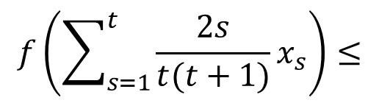
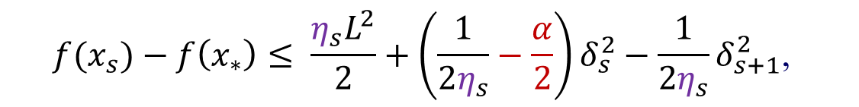
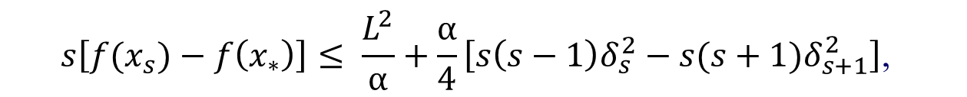
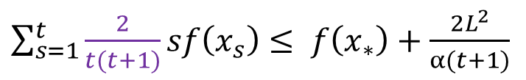


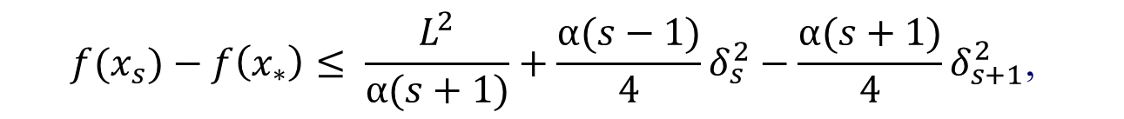
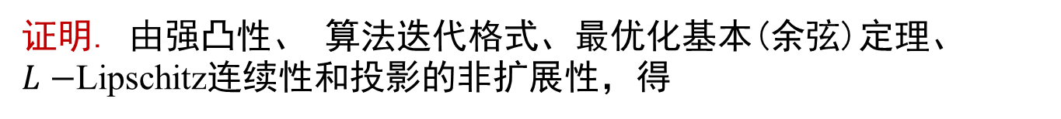

针对强凸函数PSD的收敛速率(续)
证明. 由强凸性、 算法迭代格式、最优化基本(余弦)定理、$L−$Lipschitz连续性和投影的非扩展性，得
记$δ_{s}^{}={\left\|x_{s}−x^{∗}\right\|}_{2}^{}$
$${f(x}_{s})−f\left(x_{∗}\right)≤ \frac{η_{s}L^{2}}{2}+\left(\frac{1}{2η_{s}}−\frac{α}{2}\right)δ_{s}^{2}−\frac{1}{2η_{s}}δ_{s+1}^{2}\text{,}$$
代入步长$η_{s}=\frac{2}{α(s+1)}$，得到
$${f(x}_{s})−f\left(x_{∗}\right)≤ \frac{L^{2}}{α(s+1)}+\frac{α(s−1)}{4}δ_{s}^{2}−\frac{α(s+1)}{4}δ_{s+1}^{2}\text{,}$$
两边同时乘以$s$, 得到
$$s\left[{f(x}_{s})−f\left(x_{∗}\right)\right]≤ \frac{L^{2}}{α}+\frac{α}{4}\left[s\left(s−1\right)δ_{s}^{2}−s(s+1)δ_{s+1}^{2}\right]\text{,}$$
将不等式从$s=1$到$t$求和后，给两边同时除以$\frac{t(t+1)}{2}$, 得到
$$f\left(\sum_{s=1}^{t}{\frac{2s}{t(t+1)}x_{s}}\right)≤$$
$\sum_{s=1}^{t}{\frac{2}{t(t+1)}}sf\left(x_{s}\right)$ $≤ f\left(x_{∗}\right)+\frac{{2L}^{2}}{α(t+1)}$

Slide 6
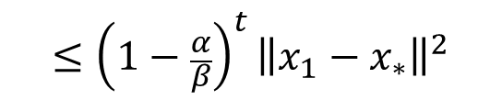
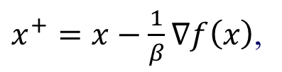

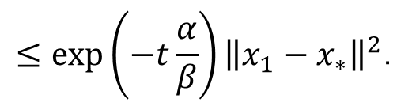
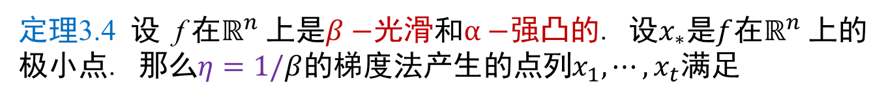
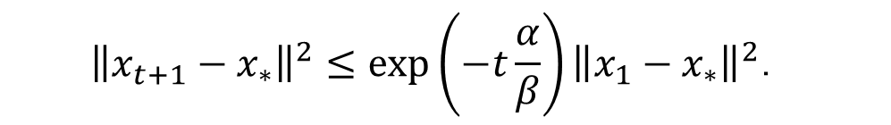
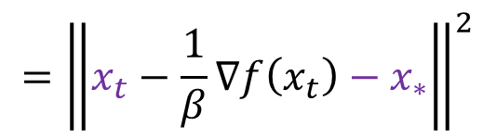


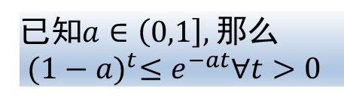
针对光滑强凸函数梯度法的收敛速率
GD: $x_{t+1}=x_{t}−η∇f\left(x_{t}\right)$
定理3.4 设 f 在$ℝ^{n}$上是$β−$光滑和$α−$强凸的. 设$x_{∗}$是$f$在$ℝ^{n}$上的极小点. 那么$η=1/β$的梯度法产生的点列$x_{1},⋯,x_{t}$满足
$${\left\|x_{t+1}−x_{∗}\right\|}^{2}≤exp\left(−t\frac{α}{β}\right){\left\|x_{1}−x_{∗}\right\|}^{2}\text{.}$$
引理3.5 假设 f 如定理3.4中所述. 那么$∀x,y∈ℝ^{n}$和更新形式
$x^{+}=x−\frac{1}{β}∇f\left(x\right)$,
有
$f\left(x^{+}\right)−f\left(y\right) ≤{∇f\left(x\right)}^{T}\left(x−y\right)−\frac{1}{2β}{\left\|∇f\left(x\right)\right\|}^{2}−\frac{α}{2}{\left\|x−y\right\|}^{2}$.
$−{∇f\left(x_{t}\right)}^{T}\left(x_{t}−x_{∗}\right)≤−\frac{1}{2β}{\left\|∇f\left(x_{t}\right)\right\|}^{2}−\frac{α}{2}{\left\|x_{t}−x_{∗}\right\|}^{2}$.
定理3.4的证明.
$$={\left\|x_{t}−\frac{1}{β}∇f\left(x_{t}\right)−x_{∗}\right\|}^{2}$$
已知$a∈\left(0,1\right],$那么
${(1−a)}^{t}≤e^{−at}∀t>0$
${\left\|x_{t+1}−x_{∗}\right\|}^{2}$
$={\left\|x_{t}−x_{∗}\right\|}^{2}−\frac{2}{β}$ ${∇f\left(x_{t}\right)}^{T}\left(x_{t}−x_{∗}\right)+\frac{1}{β^{2}}{\left\|∇f\left(x_{t}\right)\right\|}^{2}$
$$≤\left(1−\frac{α}{β}\right){\left\|x_{t}−x_{∗}\right\|}^{2}$$
$$≤{\left(1−\frac{α}{β}\right)}^{t}{\left\|x_{1}−x_{∗}\right\|}^{2}$$
$$≤exp\left(−t\frac{α}{β}\right){\left\|x_{1}−x_{∗}\right\|}^{2}\text{.}$$
Notes:
在引理3.5中，令x=x_t, y=x_*, 并利用x_*是最小点的事实

Slide 7
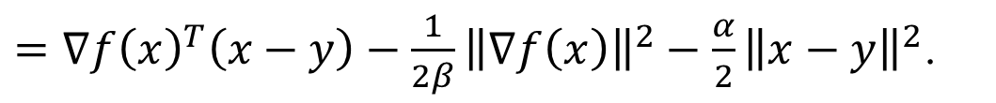




针对光滑强凸函数梯度法的收敛速率(续)
引理3.5 假设 f 是$β−$光滑和$α−$强凸的. 那么$∀x,y∈ℝ^{n}$和更新形式$x^{+}=x−\frac{1}{β}∇f\left(x\right)$，有
$f\left(x^{+}\right)−f\left(y\right) ≤{∇f\left(x\right)}^{T}\left(x−y\right)−\frac{1}{2β}{\left\|∇f\left(x\right)\right\|}^{2}−\frac{α}{2}{\left\|x−y\right\|}^{2}$.
证明.
$$f\left(x^{+}\right)−f\left(y\right)=f\left(x^{+}\right)−f\left(x\right)+f\left(x\right)−f\left(y\right)$$
$≤{∇f\left(x\right)}^{T}\left(x^{+}−x\right)+\frac{β}{2}{\left\|x^{+}−x\right\|}^{2}$
$+{∇f\left(x\right)}^{T}\left(x−y\right)$ $−\frac{α}{2}{\left\|x−y\right\|}^{2}$
$={∇f\left(x\right)}^{T}\left(x−y\right)−\frac{1}{2β}{\left\|∇f\left(x\right)\right\|}^{2}−\frac{α}{2}{\left\|x−y\right\|}^{2}$.
$$x^{+}−x=−\frac{1}{β}∇f\left(x\right)$$
Notes:
对前一个差值利用光滑性，后一个差值利用强凸性

Slide 8

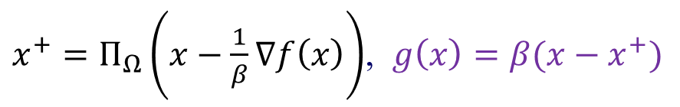
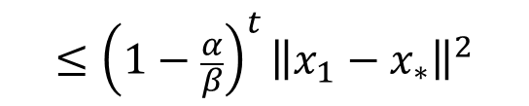

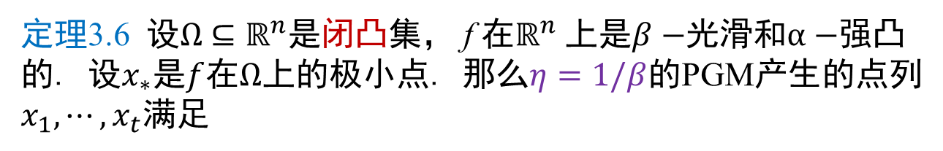
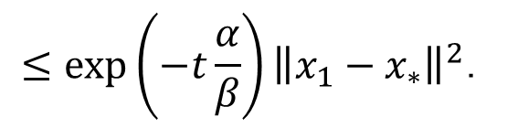
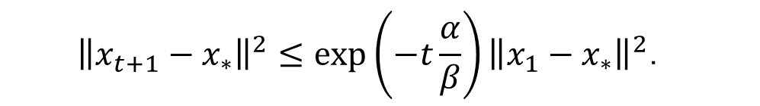
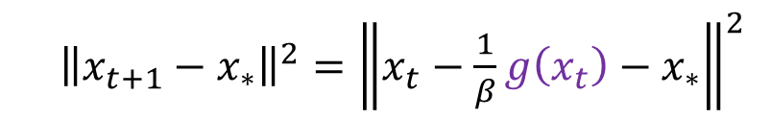

针对光滑强凸函数PGM的收敛速率
PGD: $x_{t+1}$ =$Π_{Ω}(x_{t}−η∇f(x_{t}))$
定理3.6 设$Ω$ $⊆ℝ^{n}$是闭凸集， f 在$ℝ^{n}$上是$β−$光滑和$α−$强凸的. 设$x_{∗}$是$f$在$Ω$上的极小点. 那么$η=1/β$的PGM产生的点列$x_{1},⋯,x_{t}$满足
$${\left\|x_{t+1}−x_{∗}\right\|}^{2}≤exp\left(−t\frac{α}{β}\right){\left\|x_{1}−x_{∗}\right\|}^{2}\text{.}$$
引理3.7 假设 f 如定理3.6中所述. $∀x,y∈Ω$定义
$x^{+}=Π_{Ω}\left(x−\frac{1}{β}∇f\left(x\right)\right)$, $g\left(x\right)=β(x−x^{+})$
那么
$f\left(x^{+}\right)−f\left(y\right) ≤{g\left(x\right)}^{T}\left(x−y\right)−\frac{1}{2β}{\left\|g\left(x\right)\right\|}^{2}−\frac{α}{2}{\left\|x−y\right\|}^{2}$.
$−{g\left(x_{t}\right)}^{T}\left(x_{t}−x_{∗}\right)≤−\frac{1}{2β}{\left\|g\left(x_{t}\right)\right\|}^{2}−\frac{α}{2}{\left\|x_{t}−x_{∗}\right\|}^{2}$.
定理3.6的证明.
${\left\|x_{t+1}−x_{∗}\right\|}^{2}={\left\|x_{t}−\frac{1}{β}g\left(x_{t}\right)−x_{∗}\right\|}^{2}$
已知$a∈\left(0,1\right],$那么
${(1−a)}^{t}≤e^{−at}∀t>0$
$={\left\|x_{t}−x_{∗}\right\|}^{2}−\frac{2}{β}$ ${g\left(x_{t}\right)}^{T}\left(x_{t}−x_{∗}\right)+\frac{1}{β^{2}}{\left\|g\left(x_{t}\right)\right\|}^{2}$
$$≤\left(1−\frac{α}{β}\right){\left\|x_{t}−x_{∗}\right\|}^{2}$$
$$≤{\left(1−\frac{α}{β}\right)}^{t}{\left\|x_{1}−x_{∗}\right\|}^{2}$$
$$≤exp\left(−t\frac{α}{β}\right){\left\|x_{1}−x_{∗}\right\|}^{2}\text{.}$$

Slide 9
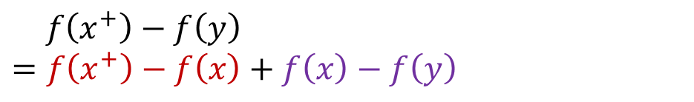
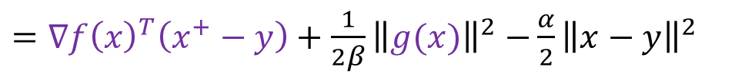

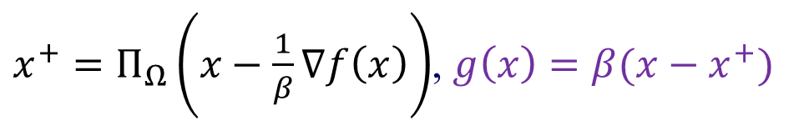


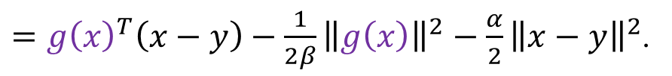
针对光滑强凸函数PGM的收敛速率(续)
引理3.7 假设 f 在$ℝ^{n}$上是$β−$光滑和$α−$强凸的， $Ω$ $⊆ℝ^{n}$是闭凸集. $∀x,y∈Ω$定义
$x^{+}=Π_{Ω}\left(x−\frac{1}{β}∇f\left(x\right)\right)$, $g\left(x\right)=β(x−x^{+})$
那么有
$f\left(x^{+}\right)−f\left(y\right) ≤{g\left(x\right)}^{T}\left(x−y\right)−\frac{1}{2β}{\left\|g\left(x\right)\right\|}^{2}−\frac{α}{2}{\left\|x−y\right\|}^{2}$.
证明 由投影的刻画， $∀y∈Ω$有
$$\left\langle ∇f\left(x\right),x^{+}−y\right\rangle ≤\left\langle g(x),x^{+}−y\right\rangle$$
$f\left(x^{+}\right)−f\left(y\right)$
$$=f\left(x^{+}\right)−f\left(x\right)+f\left(x\right)−f\left(y\right)$$
$$x^{+}−x=−\frac{1}{β}g\left(x\right)$$
$≤{∇f\left(x\right)}^{T}\left(x^{+}−x\right)+\frac{β}{2}{\left\|x^{+}−x\right\|}^{2}$ $+{∇f\left(x\right)}^{T}\left(x−y\right)$ $−\frac{α}{2}{\left\|x−y\right\|}^{2}$
$={∇f\left(x\right)}^{T}\left(x^{+}−y\right)+\frac{1}{2β}{\left\|g(x)\right\|}^{2}$ $−\frac{α}{2}{\left\|x−y\right\|}^{2}$
$≤{g\left(x\right)}^{T}\left(x−\frac{1}{β}g\left(x\right)−y\right)+\frac{1}{2β}{\left\|g(x)\right\|}^{2}$ $−\frac{α}{2}{\left\|x−y\right\|}^{2}$
$={g\left(x\right)}^{T}\left(x−y\right)−\frac{1}{2β}{\left\|g\left(x\right)\right\|}^{2}−\frac{α}{2}{\left\|x−y\right\|}^{2}$.

